Slide 1
Eesti Teadusagentuur 14.03.2019 taLLINNAs 19.03.2019 TaRTUs
Personaalse uurimistoetuse taotlemine 2019. aastal

Slide 2
2018. aasta taotlusvoorust
2018. a taotlusvoorus sai rahastuse 76 uut projekti, sh…
14 järeldoktoriprojekti
24 stardiprojekti
38 rühmaprojekti
… kogumahus 8 727 100 eurot
(Vt täpsemalt rahastatud projektid)
… aga menetleti kokku 366 taotlust kogumahus 44 911 539 eurot (edukus 22%)

Slide 3
2019. aasta taotlusvoorus …
… saab taotleda
järeldoktorigranti (Eestist välisriiki PUTJD, kuni 3 a),
stardigranti (PSG, kuni 4 a),
rühmagranti (PRG, kuni 5 a);
… toimub taotluste koostamine ja esitamine ETISes 1.04.-30.04. kella 17-ni;
… on rahastatavate projektide kogumaht eeldatavasti üle 8 milj euro.
Notes:
Kuna grandid on kujundatud nn teadlaskarjääri mudelist lähtuvalt, on järeldoktori- ja stardigranti kasutamise kordade arv piiratud (kumbagi saab saada vaid üks kord); rühmagrandi saamise arv ei ole piiratud. MOB JD on sissetulevatele

Slide 4
PUT üldised põhimõtted
Grandi taotleja peab olema grandiprojekti juht;
Grandid suunatud kõigile võimekatele teadlastele, sõltumata nende päritoluriigist;
Grantide kasutamine on seotud töölepingu nõudega vähemalt ühe evalveeritud Eesti TA-asutusega;
Stardi- ja rühmaprojekti läbiviimine toimub Eestis;
Samal ajal ei saa olla mitme PUT või IUT juht/põhitäitja;
Grantide rahaline maht eri granditüüpide kaupa on fikseeritud.
Notes:
Manitseda, et kindlasti tuleb teha Eestis, too näiteid

Slide 5
Kes saab millist granti taotleda? (1/2)
Samaaegselt saab taotleda ühte järeldoktori-, stardi või rühmagranti ja võib olla märgitud põhitäitjana veel ühes PUT granditaotluses;
Taotleda ei saa isik,
kelle kahe eelmise järjestikuse taotlusvooru taotlused ei ületanud lävendeid;
kes ei ole kolme grandi taotlemisele eelnenud aasta jooksul mõjuva põhjuseta tähtajaks esitanud ETAgi rahastatud varasema projekti aruannet või kelle aruannet ei ole ETAg heaks kiitnud.
Notes:
Lävendid on määratletud hindamisjuhendis. Lävend = kõigis hinnatavates kriteeriumides vähemalt „good“/3 punkti või „appropriate“.

Slide 6
Kes saab millist granti taotleda? (2/2)
Järeldoktorigrandi taotleja on
PhD saanud mitte varem kui 30.04.2014;
PhD saanud Eestis;
enne 30.04.19 töötanud/õppinud Eestis vähemalt 1 a.
Stardigrandi taotleja
on PhD saanud vahemikus 1.01.2013-1.01.2018;
teinud pärast PhD teadustööd (soovitavalt välisriigis);
ei ole varem saanud PUT stardi- ega otsingutoetust ega olnud IUT juht.
Rühmagrandi taotleja on doktorikraadiga teadlane
NB! PRG ei saa taotleda isikud, kelle juhitav IUT teema või PUT projekt kestab 2020.
Notes:
NB! Kõikide perioodide arvestamisel pikeneb periood järeldoktori/projektijuhi rasedus- ja sünnitus- või lapsehoolduspuhkus(t)e või kaitseväeteenistuse aja võrra.
NB! Järeldoktori- ja stardigrandi saajat ei saa vahetada. Rühmaprojekti juhti on teatud tingimustel võimalik vahetada.

Slide 7
Keda võib grandiprojekti kaasata?
PUTJD on individuaalne grant.
PSG projekti võib kaasata (põhi)täitjaid
kellel on vajalik kvalifikatsioon projekti panustamiseks;
kes töötavad või õpivad samas asutuses;
põhitäitjate töötasu kaetakse täielikult/osaliselt grandist.
PRG projekti peab kaasama (põhi)täitjaid, kusjuures
põhitäitja(te)l peab olema PhD (või vastav kval.);
põhitäitjate töötasu kaetakse täielikult/osaliselt grandist;
(põhi)täitjad võivad töötada teises Eesti TA-asutuses.
Notes:
NB! Kindlasti tuleb selgitada projekti kaasatud (põhi)täitja(te) rolli ja ülesannete jaotust.
NB! Projekti (põhi)täitjaid saab projekti vältel lisada, samuti võivad nende osalemise perioodid olla lühemad kui projekti kestus.
NB! Rühmaprojekti puhul hinnatakse ka meeskonda, st kui projektijuht soovib põhitäitjate koosseisu taotlusega võrreldes olulisel määral muuta, hindab ETAg uuesti projekti jätkusuutlikkust.
NB! Stipendiume võib maksta vaid üliõpilastele. Üks isik võib osaleda projektis kas (põhi)täitja või üliõpilasena, aga samaaegselt mitte mõlemas positsioonis.

Slide 8
Olulisemad muudatused
Fikseeritud grandimahtude tõus (koefitsiendilt 0,7 -> 0,9);
Hinne „inappropriate“ grandi tüübi valikul ei jäta taotlust alla lävendi;
Taotluses tuleb selgitada, kuidas planeeritakse teadustöö tulemusi avalikkusele tutvustada;
Grandi saajad peavad esitama andmehaldusplaani ja senisest suurem rõhk on eetikaküsimustel;
Nn sildamine – üheaastased grandid stardi- ja rühmagrandi taotlejatele, kes jäid napilt alla rahastusjoone.

Slide 9
Fikseeritud grandimahud
Fikseeritud grandimahud sisaldavad otseseid kulusid ja üldkulu;
Otsesed kulud jagunevad personali- ja teadustöö kuludeks;
Arvestuslikust tööjõukulust lähtuvalt jagunevad grandid väikesteks ja suurteks;
Teadustöö spetsiifikast lähtuvalt jagunevad väikesed ja suured grandid omakorda mitteeksperimentaalseteks ja eksperimentaalseteks;
Järeldoktori grandis moodustab üldkulu 5%, stardi- ja rühmagrandis 25% otsestest kuludest;
Stardi- ja rühmagrandi puhul on võimalik taotleda fikseeritud grandimahust väiksemat summat.
Notes:
Fikseeritud grandimahust väiksema summa taotlemine peab olema hästi läbimõeldud. ETISes ja ETAgi kodulehel on üleval eelarve koostamise abivahend. Selle abil arvutatud eeldatavate kulude põhjal tuleb valida kõige sobivam (arvutatud kulule kõige lähedasem) fikseeritud grandimaht.

Slide 10
Järeldoktori grandi maht
Järeldoktori grant (JD) | Otsesed kulud (aastas) | Üldkulu (aastas) | Fikseeritud grandimaht kokku (aastas)
Mitteeksperimentaalne | 40 800 | 2 040 | 42 840
Eksperimentaalne | 43 200 | 2 160 | 45 360
Ümberasumistoetuse määr on:
järeldoktoriprojektidel kestusega üks aasta 4000 eurot;
järeldoktoriprojektidel kestusega kaks aastat 5500 eurot;
järeldoktoriprojektidel kestusega kolm aastat 7000 eurot.
Notes:
Järeldoktoriprojekt algab ja lõpeb lepingus kokkulepitud kuupäeval. Projekt peab algama hiljemalt 2019. a detsembris. Raha eraldatakse kuupõhiselt (kui projekt kestab 1 a 8 kuud, eraldatakse ka fikseeritud grandimahu põhjal arvutatud summa vastava arvu kuude eest).
NB! Põhjendage taotletavat grandimahtu (eksperimentaalne-mitteeksperimentaalne)!

Slide 11
Stardigrandi maht
Stardigrant (SG) | Otsesed kulud (aastas) | Üldkulu (aastas) | Fikseeritud grandimaht kokku (aastas)
Mitteeksperimentaalne väike | 48 200 | 12 050 | 60 250
Mitteeksperimentaalne suur | 77 100 | 19 275 | 96 375
Eksperimentaalne väike | 52 100 | 13 025 | 65 125
Eksperimentaalne suur | 83 600 | 20 900 | 104 500
Notes:
Ehkki grandimahu arvestuse aluseks on arvestuslik tööjõukulu, võib olla suure stardigrandi taotlemine põhjendatud ka suurema teadustöö kuluga (nt stardigrandist kavatsetakse katta vaid projektijuhi palk ja ühe doktorandi stipendium, ent nende teadustöö kulud on väga suured seoses suurte ekspeditsioonikuludega).
NB! Projekti kestus on seotud kalendriaastaga, st projektide eeldatav algus on 1.01. ja lõpp 31.12. Teatud juhtudel on võimalik kokku leppida projekti hilisemas alguses. Sel juhul esimese aasta summa väheneb vastava kuude arvu võrra, ent projekti lõpptähtaeg ei lükku edasi.
NB! Põhjendage taotletavat grandimahtu!

Slide 12
Rühmagrandi maht
Rühmagrant (RG) | Otsesed kulud (aastas) | Üldkulu (aastas) | Fikseeritud grandimaht kokku (aastas)
Mitteeksperimentaalne väike | 135 000 | 33 750 | 168 750
Mitteeksperimentaalne suur | 190 300 | 47 575 | 237 875
Eksperimentaalne väike | 146 600 | 36 650 | 183 250
Eksperimentaalne suur | 205 700 | 51 425 | 257 125
Notes:
Kehtib sama, mis stardigrandi puhul: Ehkki grandimahu arvestuse aluseks on arvestuslik tööjõukulu, võib olla suure rühmagrandi taotlemine põhjendatud ka suurema teadustöö kuluga (nt rühmagrandist kavatsetakse katta vaid projektijuhi ja kahe põhitäitja töötasu, ent nende teadustöö kulud on väga suured seoses suurte ekspeditsioonikuludega).
NB! Projekti kestus on seotud kalendriaastaga, st projektide eeldatav algus on 1.01. ja lõpp 31.12. Teatud juhtudel on võimalik kokku leppida projekti hilisemas alguses. Sel juhul esimese aasta summa väheneb vastava kuude arvu võrra, ent projekti lõpptähtaeg ei lükku edasi
NB! Põhjendage taotletavat grandimahtu!

Slide 13
Taotleja meelespea (1/3)
Taotlemine toimub 1.04.-30.04. kella 17-ni. Taotlus on esitatud alles siis, kui vastuvõttev asutus on selle kinnitanud. Jälgi asutusesisest töökorraldust ja tähtaega!
Kirjuta taotlus ise. Teiste autorite tekstide kasutamisel viita nendele;
Korrasta CV – õige töökoht, uuendatud info töökogemuse (nt järeldoktorantuuri) ja projektides osalemise kohta jne.;
Too selgelt välja enda roll taotlusele lisatud publikatsioonides ja projektides;
Notes:
Taotlus koostatakse inglise keeles. Sellest aastast on ka ETISe taotlusvorm ingliskeelne.

Slide 14
Taotleja meelespea (2/3)
Koosta realistlik eelarve ja põhjenda selgelt taotletud grandimahtu.
Taotluste rahuldamisel grandimahtu ei muudeta. See tähendab, et nt suure grandi taotlus kas rahuldatakse või mitte.
Ära taotle „igaks juhuks rohkem, sest niikuinii antakse vähem“.
Fikseeritud grandimahust väiksema summa taotlemine on põhjendatud vaid suure erinevuse puhul koostatud eelarve ja fikseeritud grandimahtude vahel.

Slide 15
Taotleja meelespea (3/3)
Võta teaduseetika järgimise ja andmete haldamise küsimust tõsiselt.
Kasuta selgitusteks mõeldud tekstikaste, et lisada kommentaare ja selgitusi.
Lisage vaid lubatud faile ja vaid PDF formaadis.
Vajadusel lisage taotlusele eraldi dokumendina eranditaotlus.
Mõtle taotluse lühikokkuvõtet kirjutades sellele, kas see on arusaadav ka laiemale avalikkusele.
Kirjeldada projekti olulisust Eesti teadusele, kultuurile, ühiskonnale ja/või majandusele.
Loe läbi hindamisjuhend. Enne taotluse kinnitamisele saatmist loe see läbi n-ö hindaja pilguga.

Slide 16
Taotluste menetlemine …
… toimub kuues valdkonnas (vastavalt OECD Frascati 2015 käsiraamatule):
Arsti- ja terviseteadused
Humanitaarteadused ja kunstid
Loodusteadused
Põllumajandusteadused ja veterinaaria
Sotsiaalteadused
Tehnika ja tehnoloogia
Hindamisnõukogu teeb esialgse rahastusettepaneku novembri alguses ja teeb lõpliku rahastusettepaneku detsembris.
Notes:
Taotlejad saavad vastavalt nendele valdkondadele märkida ETISes eelistatud ekspertkomisjoni, kus taotlust menetletakse, ent see soov ei ole hindamisnõukogule siduv. St, et hindamisnõukogu võib otsustada taotluse menetlemise mõnes teises ekspertkomisjonis juhul, kui see on vajalik parima hindamiskvaliteedi tagamiseks.

Slide 17
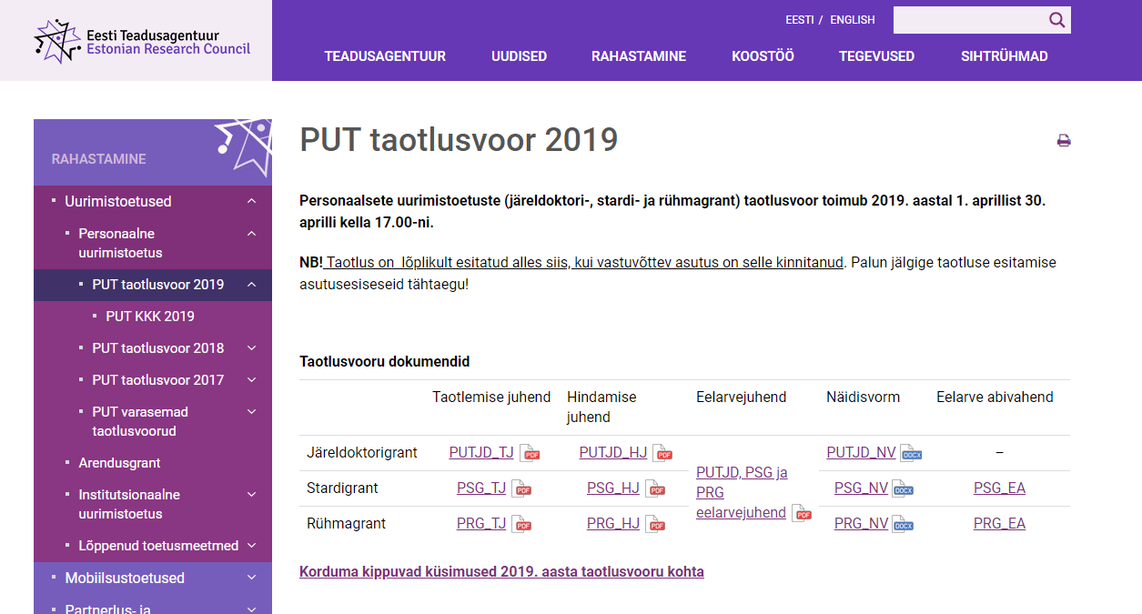
Täpsem info (1)
2019. a taotlusvooru materjalid, sh korduma kippuvad küsimused

Slide 18
Täpsem info (2)
Üldinfo: Siret Rutiku (siret.rutiku@etag.ee, tel 731 7381)
Arsti ja terviseteadused; Põllumajandusteadused ja veterinaaria:
Ade Kallas-Kivi (tel 731 7366, ade.kallas-kivi@etag.ee)
Bio- ja keskkonnateadused:
Lairi Bakhoff (tel 731 7363, lairi.bakhoff@etag.ee)
Sotsiaal- ja humanitaarteadused ning kunstid:
Hele Priimets (tel 730 0326, hele.priimets@etag.ee)
Tehnika ja tehnoloogia:
Raili Torga (tel 731 7358, raili.torga@etag.ee)
Täppisteadused:
Mikk Vahtrus (tel 731 7367, mikk.vahtrus@etag.ee)

Slide 19
Küsimused?
Tänan tähelepanu eest!

